Slide 1

Smart Life

Slide 2

RNDr. Petr Beneš
šéfredaktor Sdělovací technika/ Smart Technologie
vedoucí pracovní skupiny Smart Life & Smart Cities České podnikatelské rady pro udržitelný rozvoj

Slide 3
Konference SL 2017
Výběr:
Smart Cities a udržitelný rozvoj
Vize v automatizaci –Průmysl 4.0

Slide 4



Slide 5
2. ročník
Dne: 12.9.2017
Počet účastníků: cca 50
(O2, T-Mobile, CRA, T-SOFT, CDT, WAGO, VSB, VUT Brno atd.)

Slide 6
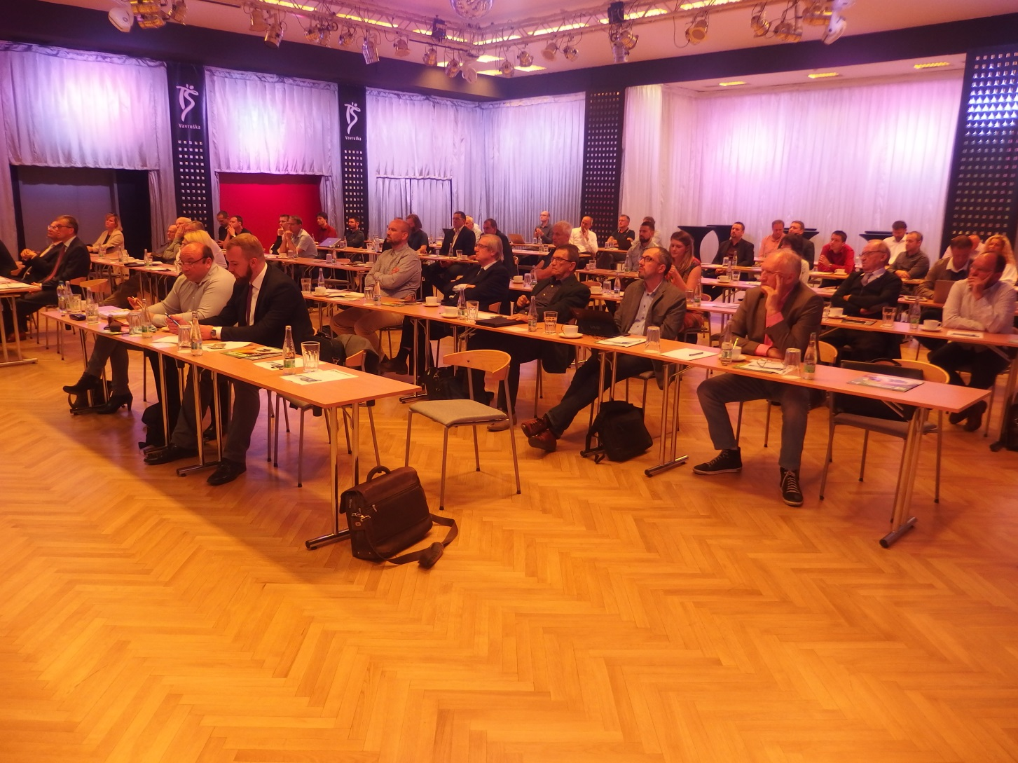

Slide 7
Program:
Jan Žůrek, CBCSD: Smart Cities a strategie 2030
Prof. Dr. Ing. Miroslav Svítek, ČVUT: Laboratoř Smart Cities na CIIRC
Ivo Říha, SIC: Co potřebuje chytrý region
Ing. et Ing. Eva Velísková, VUT Brno: Chytrý region v Brně

Slide 8
Mgr. Václav Pávek, ředitel Smart Cities&Regions ve společnosti GORDIC: Smart Administration – chytré úřady v éře Smart Cities
Ondřej Krátký, Liftago: Autonomní doprava ve Smart City
Jiří Šintál, Vodafone: Chytrá IoT konektivita pro rozvoj Smart Cities

Slide 9
Mgr. Jiří Matěj, krajský ICT architekt: Moravskoslezský Smart Region
Michal Kuzmič, UCEEB ČVUT: Sociální udržitelnost stavebních a technologických projektů
Ing. Iva Seigertschmidová, Operátor ICT: Projekty Smart Prague

Slide 10


Slide 11

Dne:11.10. 2017
Počet účastníků: cca 90
(Siemens, Del, Danfoss, ČVUT, ČMI, Teradata,
ELVAC, FOXON, ABRA Software atd.)

Slide 12
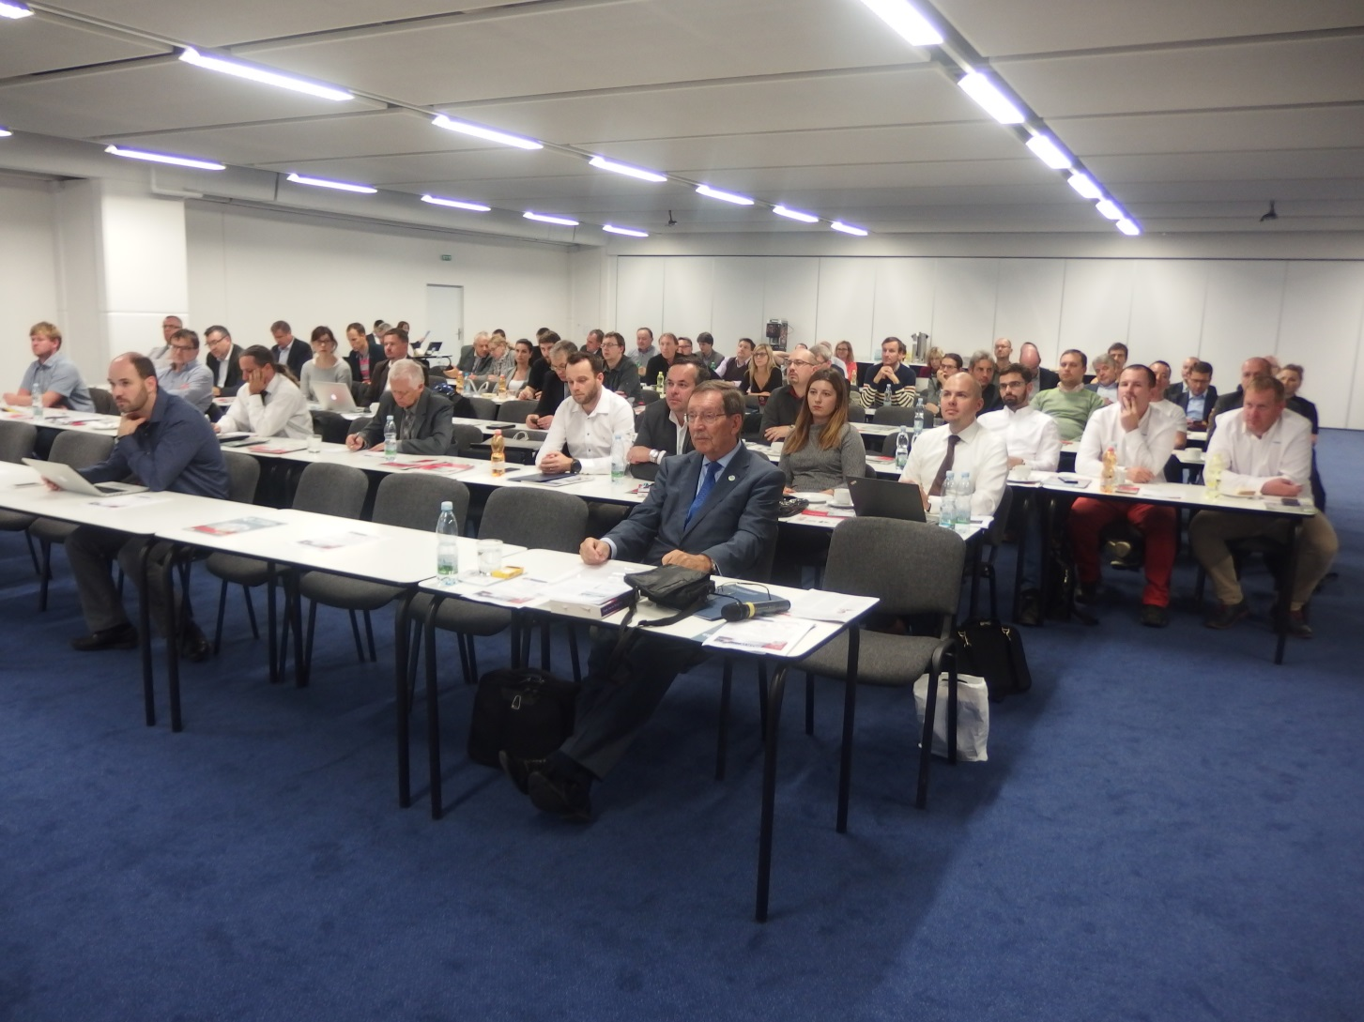

Slide 13
Program:
Ing. Roman Holý Ph.D. – Národní centrum Průmyslu 4.0
Petr J. Kalaš, CBCSD – Udržitelná vize Průmyslu 4.0
Vratislav Beneš, Optisolutions – Průmysl 4.0 – vize uvedené do praxe

Slide 14
Jan Prokš, Elektrotechnická asociace ČR – GDPR a probíhající digitální transformace v elektrotechnických firmách
Karel Firley, Oracle – Oracle Internet of Things
Martin Červinka, ABB – Nové příležitosti v digitální éře
Tomáš Halva, Beckhoff – Využití cloud computingu při optimalizaci strojů

Slide 15
Ing. Jiří Merz, MBA, Merz s.r.o – Digitální transformace – aktuální situace, trendy a vize v průmyslu ČR
Svatopluk Vítek, SCADA servis s.r.o. – Software iMPROVE iT! pro efektivní výrobu v době 4. průmyslové revoluce
Hana Balášová, ALEF NULA – Connected machine

Slide 16
Oldřich Kračmer, Technologická platforma IoT a Pavel Vejnar, NGC – Vzdálený management klíčových charakteristik externího strojního zařízení

Slide 17
Konference 2018
Smart life
eHealth Day
Industry 4.0
ICT Day – Kybernetická bezpečnost
Inteligentní doprava a Smart City
Inteligentní budovy

Slide 18
zh
Děkuji za pozornost
Mgr. Eva Metelková
Sdělovací technika s.r.o.
www.stech.cz

